Slide 1
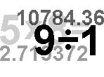
Математика и здоровье
Интегрированный урок по теме:
«Деление обыкновенных дробей».
Цель урока:
1)Повторить и научиться применять правило
деления обыкновенных дробей.
2)Расширить знания учащихся о понятии
«здоровый образ жизни».

Slide 2
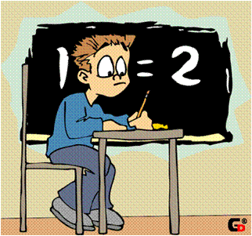
Деление дробей
Чтобы разделить одну дробь на другую, надо делимое умножить на число, обратное делителю.
Примеры: 1) : = ∙ =
2) 5 : = ∙ = =
3) : 14 = ∙ =
4) 7 : 4 = : = ∙ = =

Slide 3
Задание на доске
Посмотрите на примеры, записанные на доске.
Из букв соответствующих верным решениям составьте слово и запишите его в тетрадь.

Slide 4

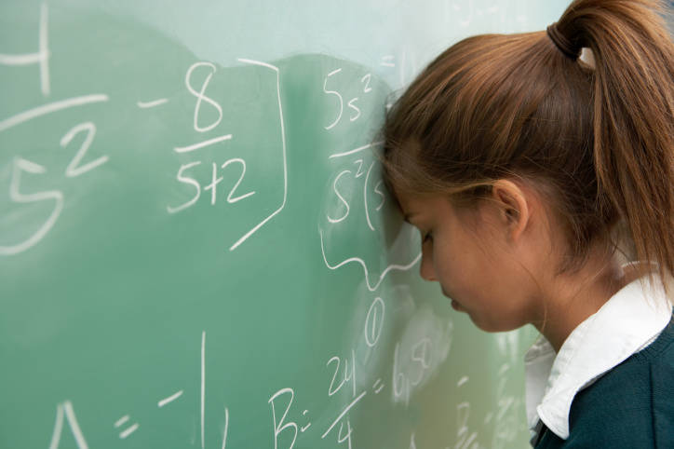
Стресс
Стресс- состояние повышенного нервного напряжения, вызванное каким-либо сильным раздражителем, сильной усталостью, утомлением.

Slide 5
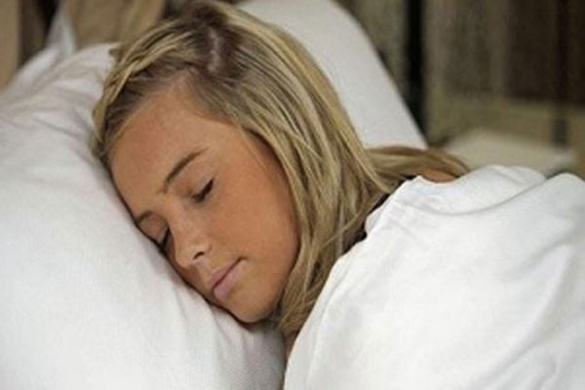
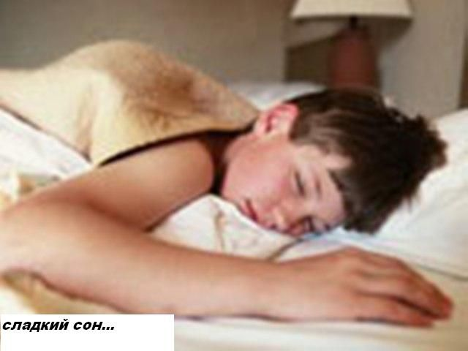
Сон
Сон является отдыхом для организма.
Продолжительность сна ученика шестого класса-
не менее 9-10 часов!

Slide 6
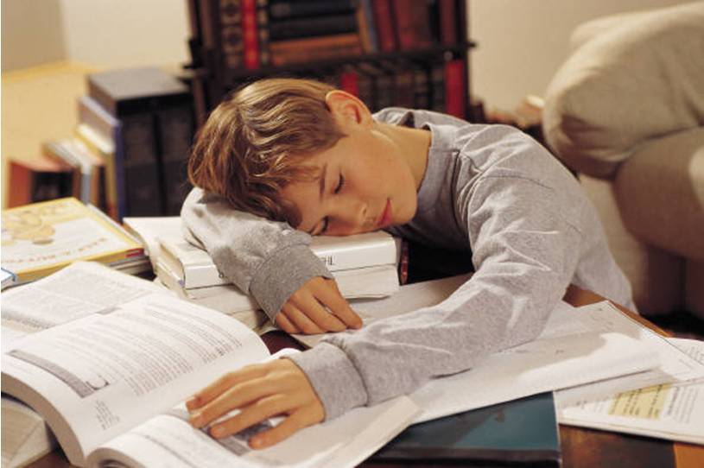
Сон – лучшее лекарство!
Задача:В шестом классе регулярно не досыпают 10 человек , что составляет учащихся всего класса. Сколько человек в классе?
Решение: Чтобы найти число по данному значению его дроби, надо это значение разделить на дробь.
10 : =10∙ = 24 (чел.)
Ответ: 24 человека в классе.

Slide 7


Утомление быстро проходит при смене вида деятельности, при отдыхе.
Поэтому нас ждёт физкультпауза!

Slide 8
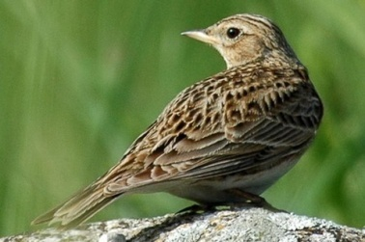
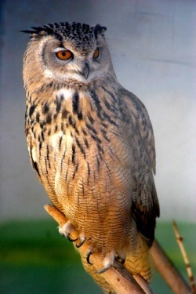
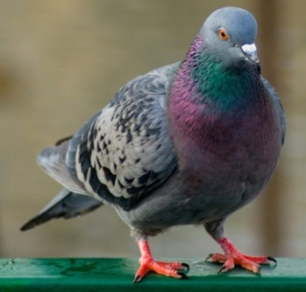
Биологические ритмы человека
Все люди по биологическим ритмам делятся на 3 группы: «жаворонки», « голуби» и «совы».
«Жаворонки»- это люди, которые просыпаются рано, бодры и работоспособны в первой половине дня,
но более подвержены перегрузкам и стрессам.
«Совы»- это люди, которые засыпают за
полночь, встают поздно и с трудом, легко переносят перегрузки и восстанавливаются.
«Голуби»-занимают промежуточное
положение, но ближе
к «жаворонкам».

Slide 9

Решите задачу
В шестом классе половину всех учащихся составляют «голуби», треть- «жаворонки», а остальные- «совы».Сколько человек в классе, если «сов»- 3 человека?

Slide 11
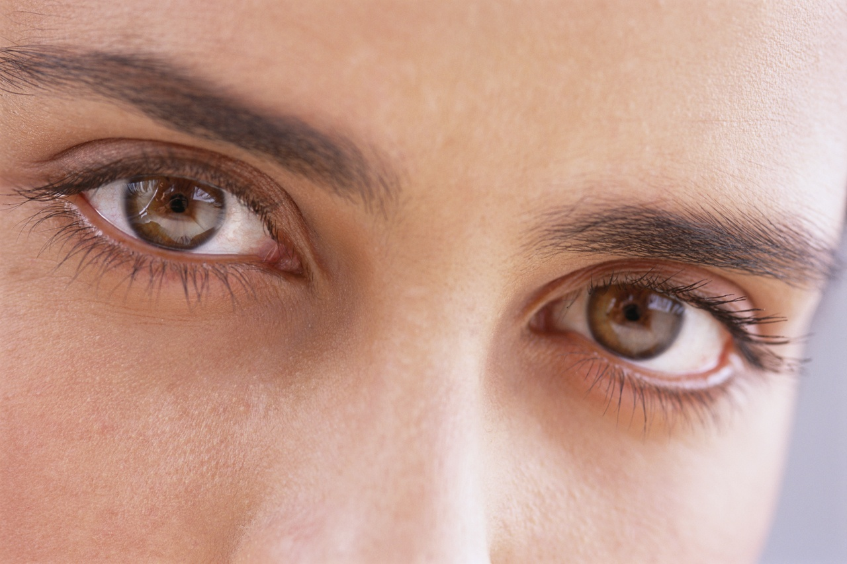
Гимнастика для глаз

Slide 12
Влияние цвета на здоровье
Математический диктант с самопроверкой.
Разделите дроби и по числам, соответствующим правильным ответам, определите, как влияют окружающие цвета на состояние здоровья.

Slide 13
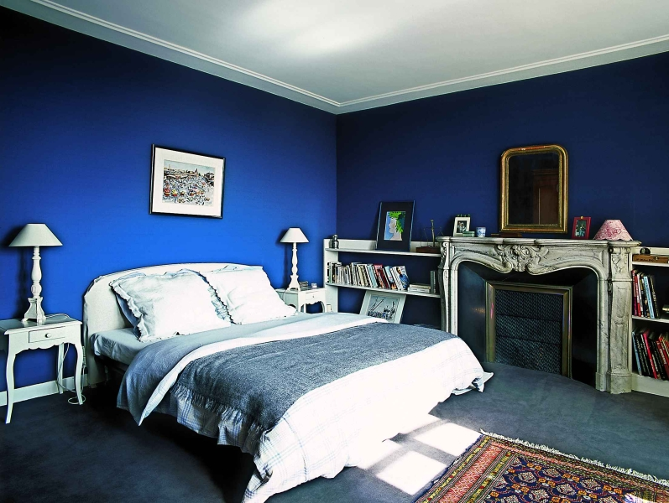
Синий цвет
: = ?
А) -агрессивность
Б) 8,9- открытость
В) - нежность
Г) -раздражительность

Slide 14
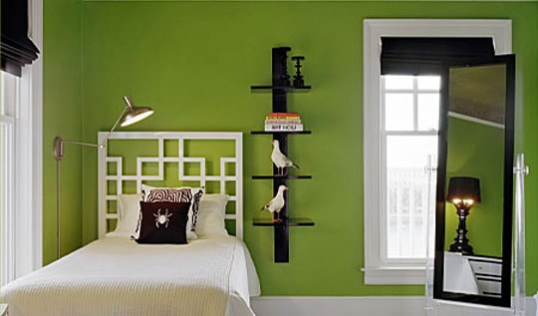
Зелёный цвет
18 : =?
А) -возбуждение
Б) 28- спокойствие
В) -агрессивность
Г) - утомление

Slide 15
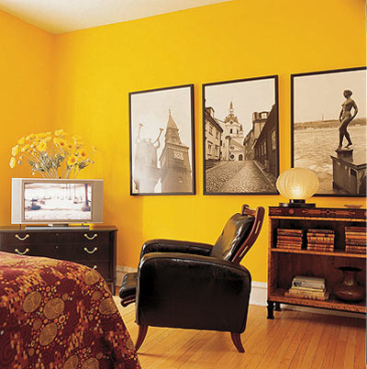
Жёлтый цвет
: = ?
А) -рассеянность
Б) -пассивность и слабость
В) 4,3 - тоска
Г) -активность и оптимизм

Slide 16
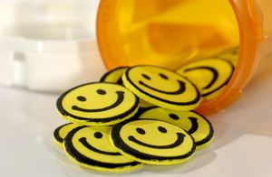
Итоги урока
Поставьте себе карандашом в тетради оценку за урок:
«5»-3 примера решены правильно;
«4»-2 примера решены правильно;
«3» -1 пример решён правильно,
«2»- всё решено неверно.
Задание на дом: № 681, 683 и в
подарок Вы получаете кроссворд ( математика + здоровье)!
Какую тему повторяли на уроке?
Что нового узнали ?
Какой этап урока мне больше понравился?
Всем спасибо!

